Slide 1

ПРОЕКТНІ РОБОТИ

Slide 2
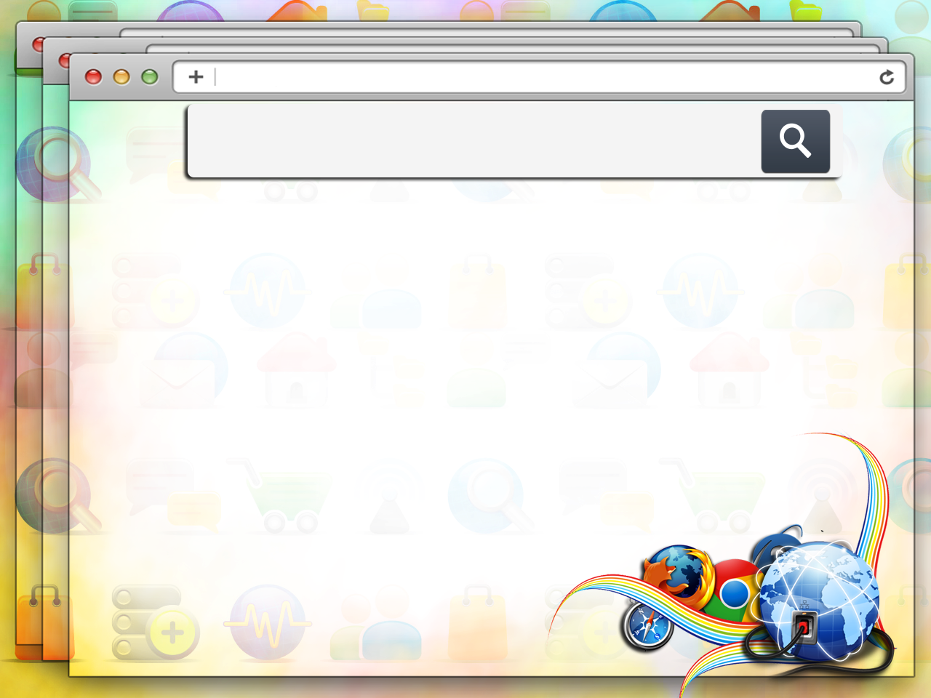
Міні-проекти
Підготуйте інформацію з заданої теми.
Візуалізуйте знайдену інформацію, зручними для Вас засобами.
Додайте відеоролики з обраної теми.
Вкажіть джерела інформації. В роботі потрібно використати не менше 3-5 джерел.
Захист роботи 3-5 хвилин.

Slide 3
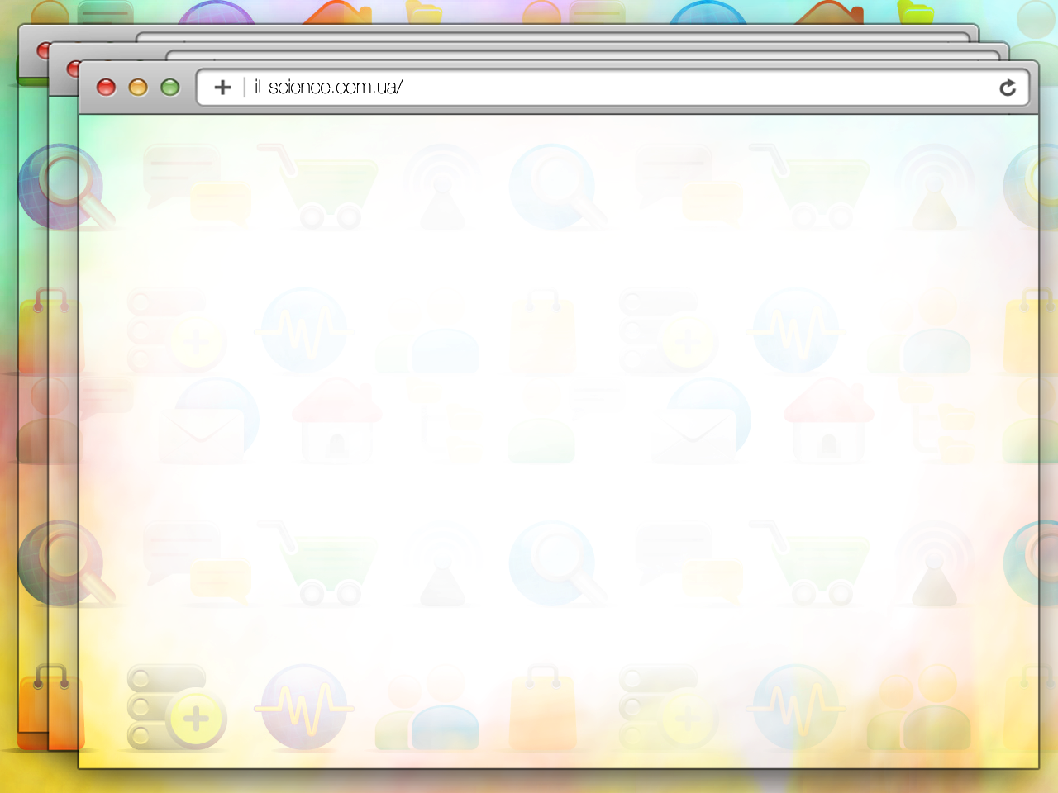
Теми для проектів
Цифрова медіаграмотність: необхідність чи забаганка
Яким має бути бути використання мультимедіа на уроці
Як розпізнавати фейк

